Slide 1
期中习题课解答
赵亢
2020.11.12

Slide 2
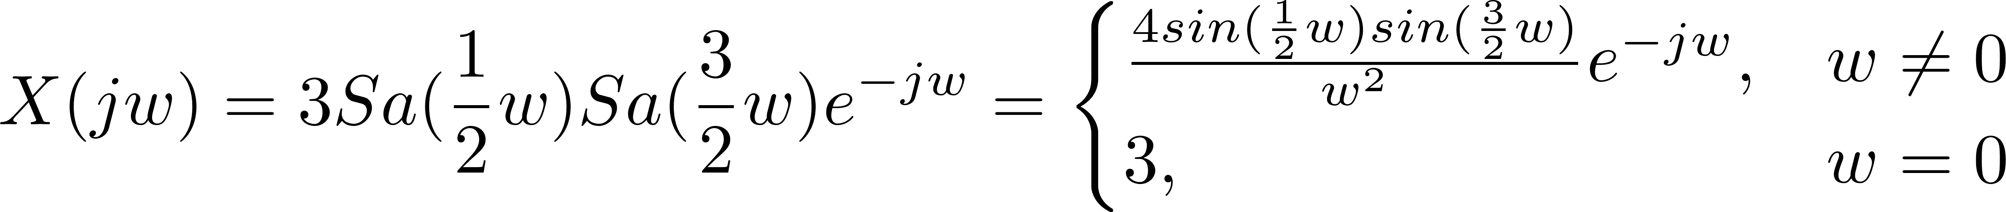
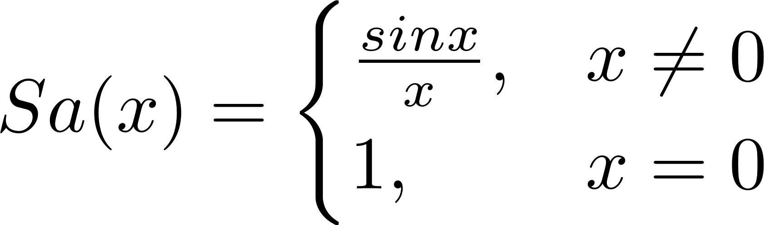

习题答案纠正
习题六的答案为：
1）.
3）.
其中，
注：若结果不以抽样函数的形式表达，需额外讨论$w=0$的情况

Slide 3
习题一-判断题
2）连续时间系统的单位冲激响应是系统单位阶跃响应的导数。
答案：错 。必须是LTI系统。
评：积分特性->对于连续时间LTI系统，若系统的输入信号是原激励信号的积分，则系统的响应也是原响应的积分。
4）一个离散时间系统，输出 y[n]和输入 x[n]， y[n]=x[n]/n，该系统不是线性系统。
回答：错。是线性系统。
评：但不是时不变系统，因为系统参数和n有关。
5）一个连续时间系统的双边拉普拉斯变换收敛区间（ROC）可以是 s 平面上单位圆所包围的区域。
回答：错。ROC 只能是与 jω 轴平行的区域。
评：离散时间系统的ROC才可能是单位圆。

Slide 4
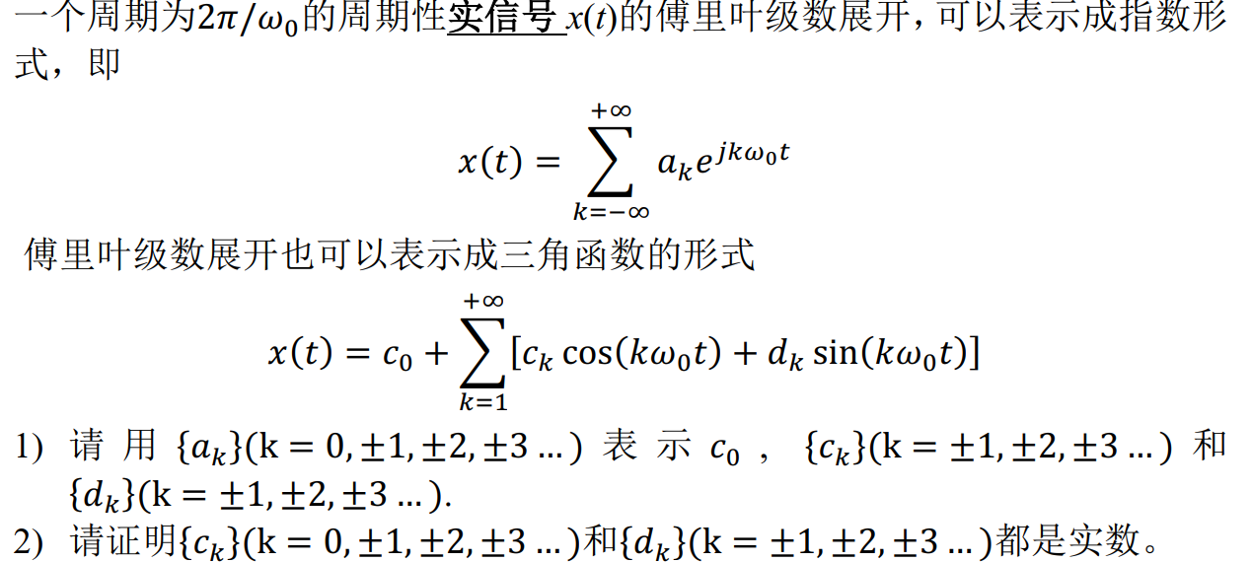

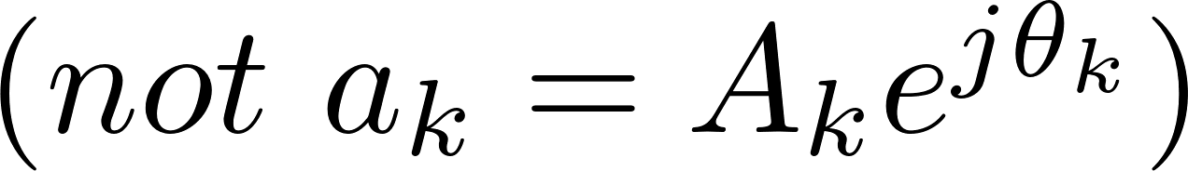
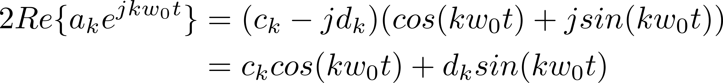
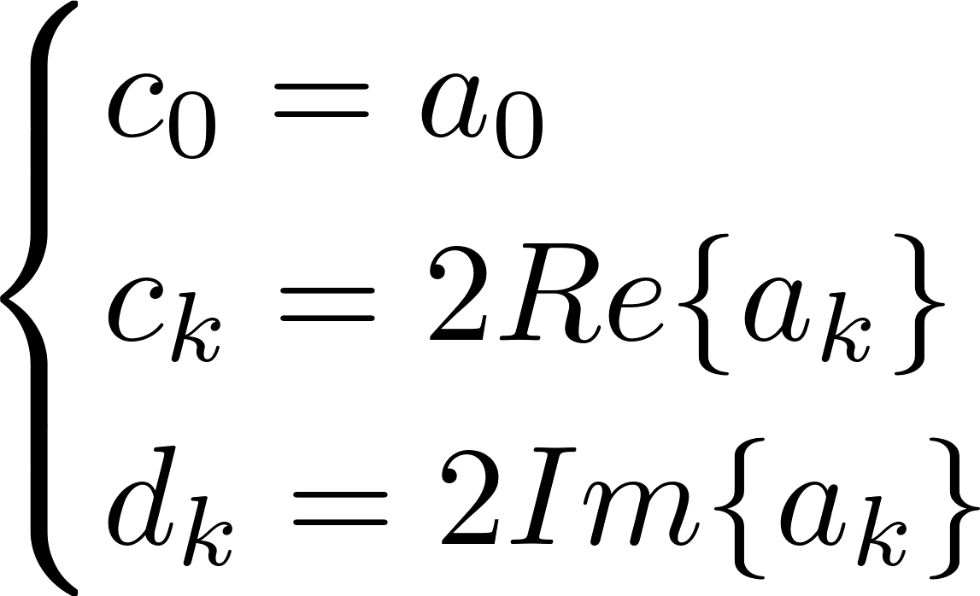
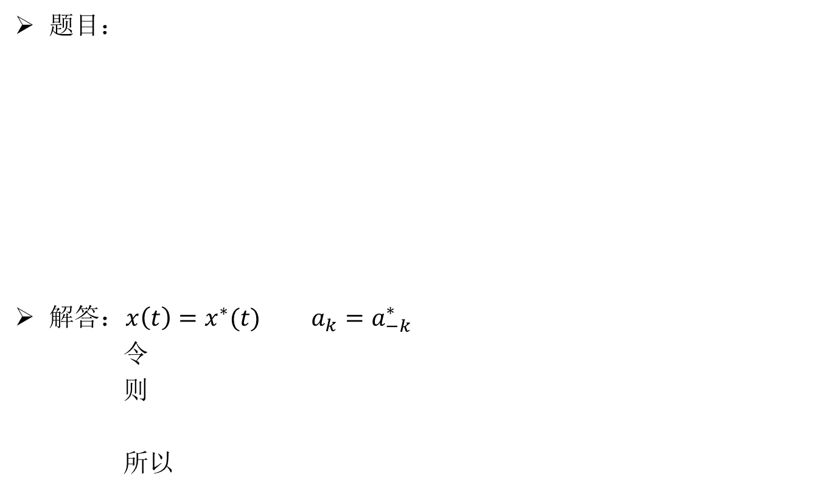
习题二
题目：
解答：$x\left(t\right)=x^{∗}(t)$ $a_{k}=a_{−k}^{∗}$
令
则
所以
Notes:
共轭翻转和本身相等；

Slide 5
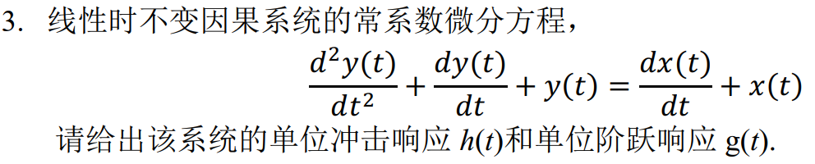
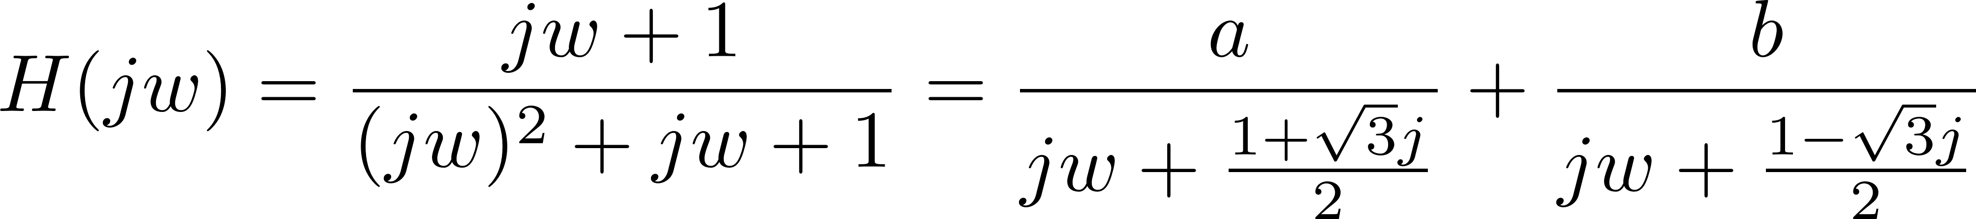
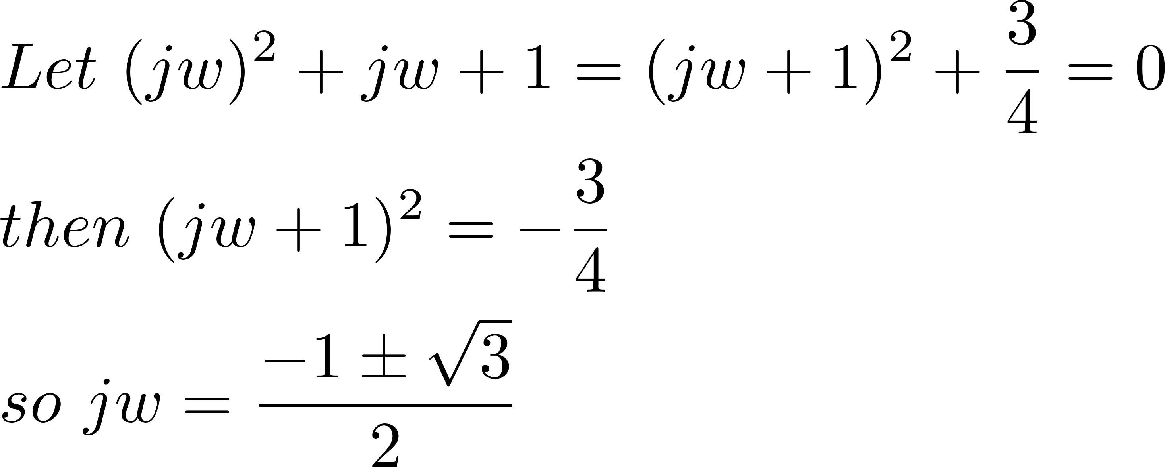

习题三-(1)
题目：
解答关键
频域法：frequency response impulse response
分母：
分子：待定系数法
$$ℱ^{−1}$$
Notes:
求因式分解也是求根；

Slide 6
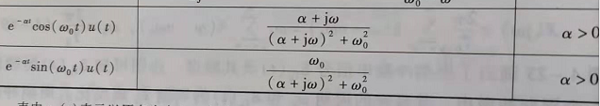
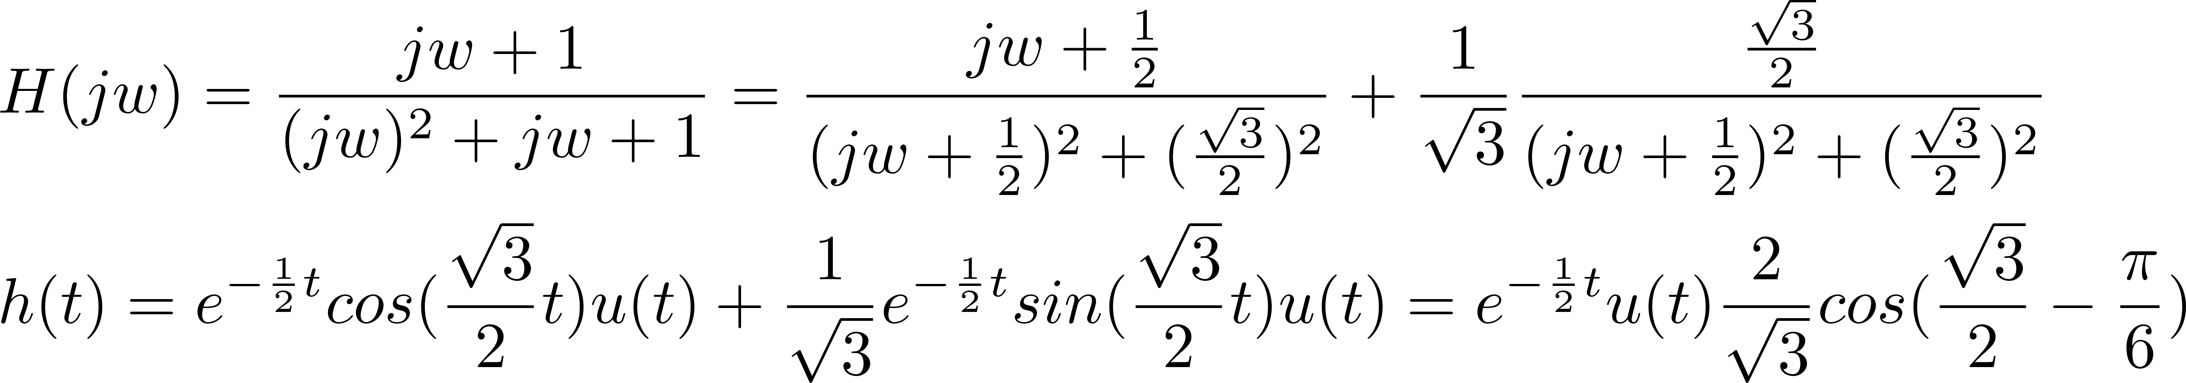
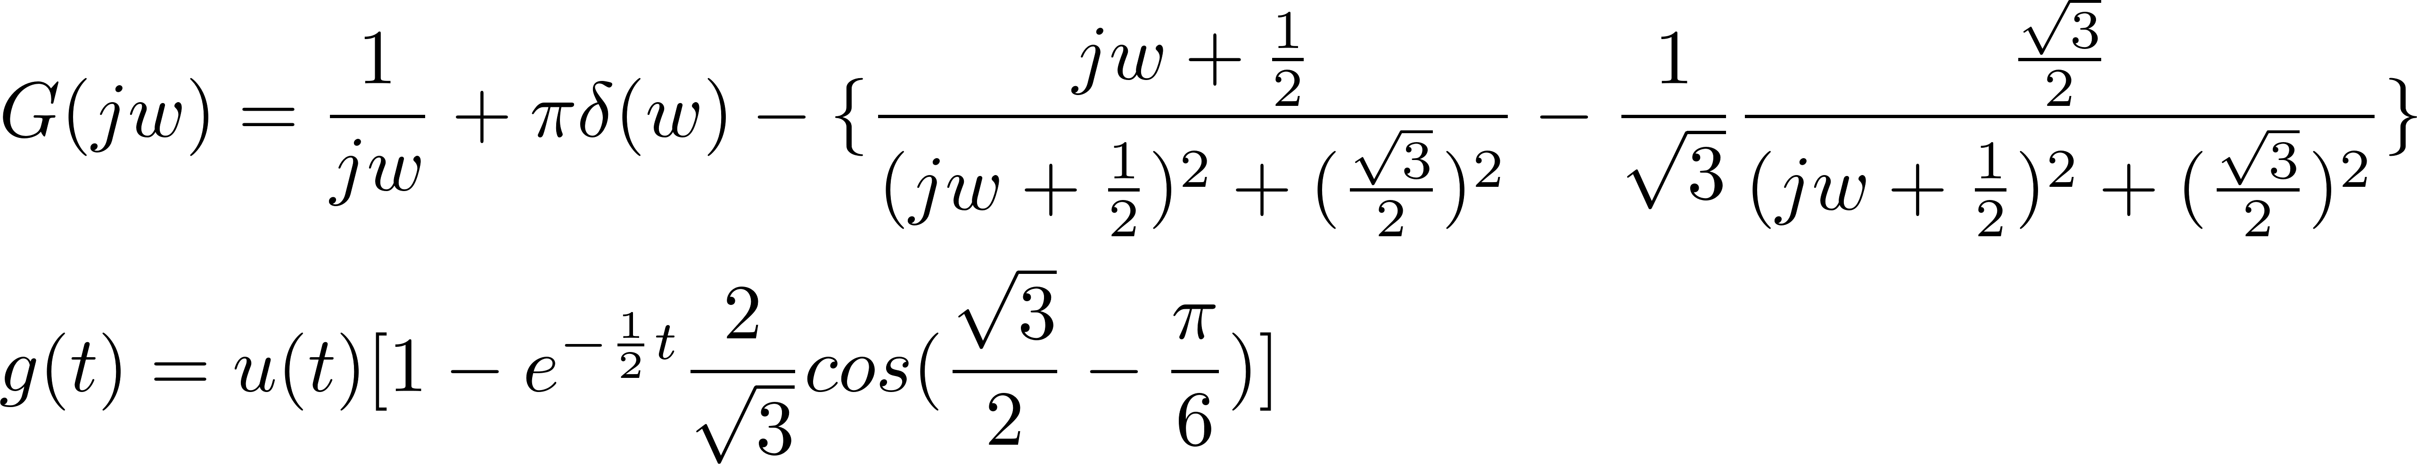
习题三-(2)
题目：
解答关键
利用常见信号的傅里叶变换对简化计算
∴
∴
Notes:
因式分解为虚根的时候一般考虑用这两个基本的傅里叶变换对；g(jw)的项和h(jw)的项只差一个负号；

Slide 7
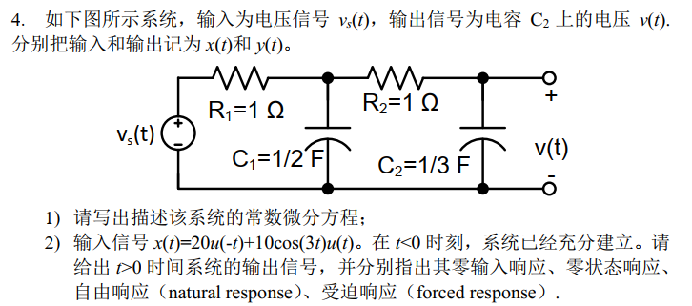
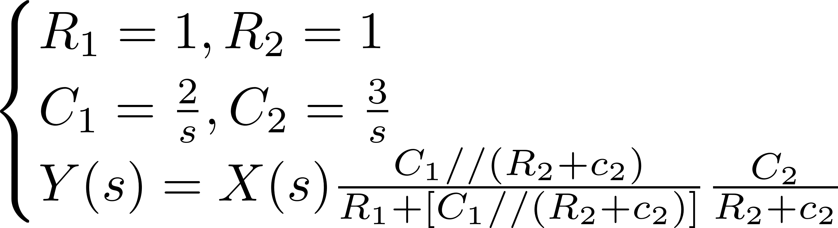
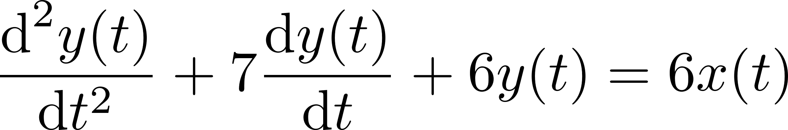
习题四-(1)
题目：
解答关键：
1）.使用相量法：
而
∴

Slide 8
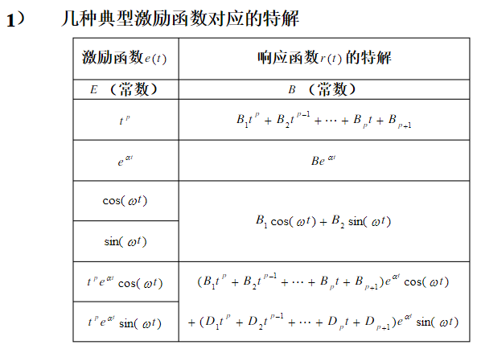
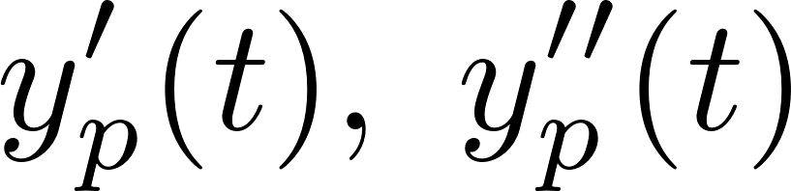
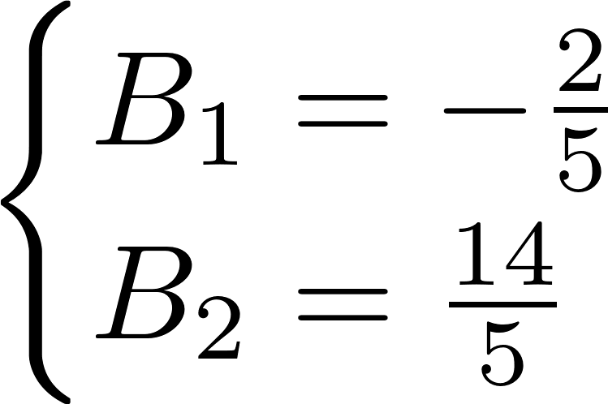
习题四-(2)
题目：
解答关键：
2）.时域求解：①.求特解
设：
求：
带：将以上式子带入微分方程，assds用待定系数法可解得：
Notes:
不管输入是cos还是sin,特解都是相同的形式
Credit to：https://wenku.baidu.com/view/0aec6dbf1a37f111f1855b83.html

Slide 9
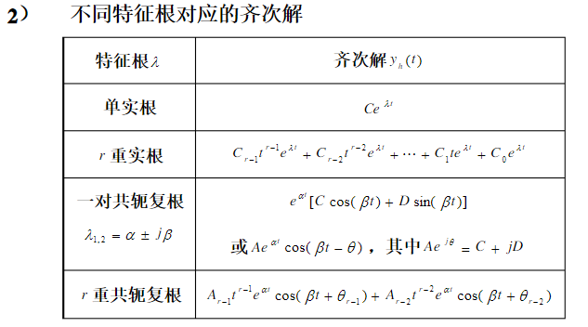
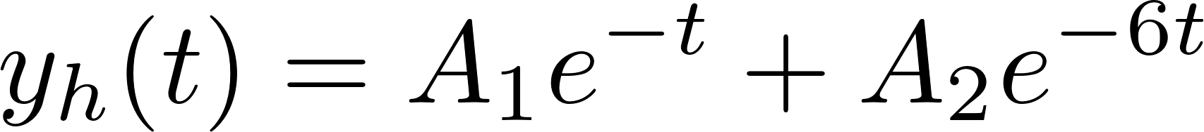
习题四-(3)
题目：
解答关键：
2）.时域求解：②.求通解形式
解：
设：
∴完全解形式为：
Notes:
单实根是最简单的形式

Slide 10
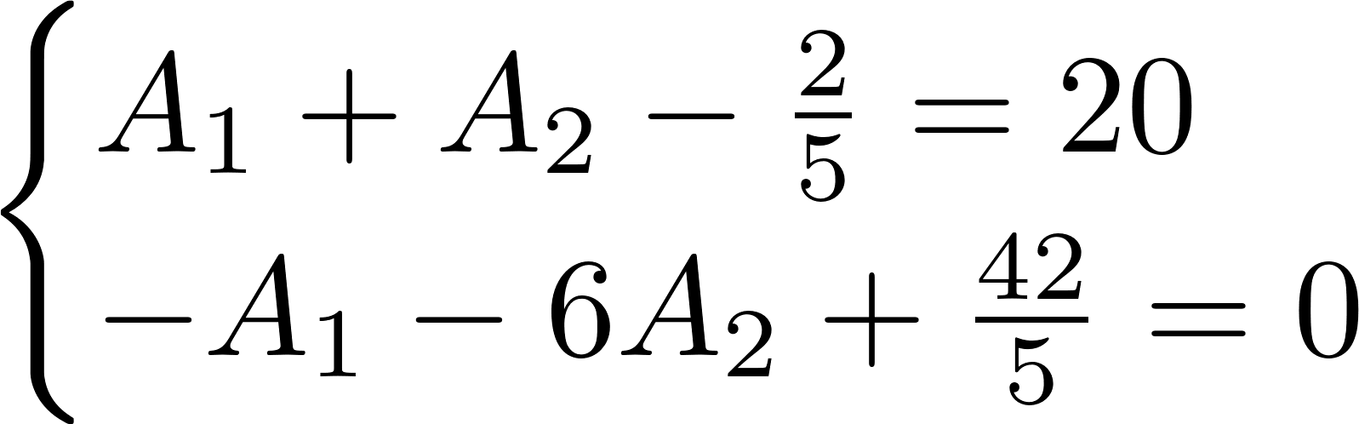
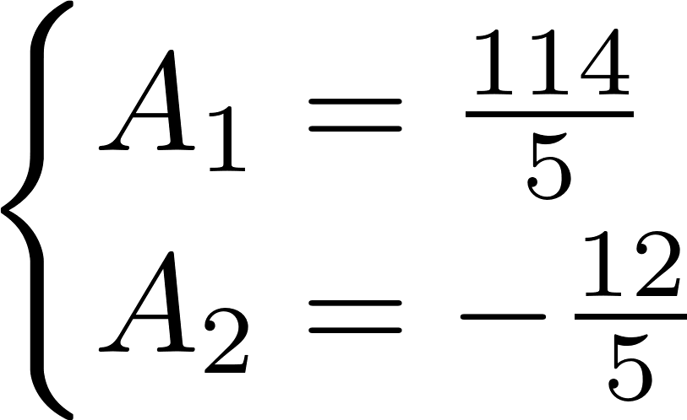

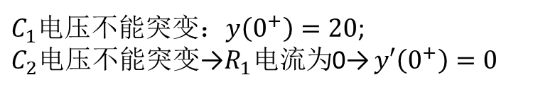

习题四-(4)
题目：
解答关键：
2）.时域求解：③.求初始条件
④.求通解系数
$0^{+}时刻$；
电容电压不突变；
电感电流不突变；
$C_{1}$电压不能突变：$y\left(0^{+}\right)=20$;
$C_{2}$电压不能突变→$R_{1}电流$为0→ $y′\left(0^{+}\right)=0$
n
f
Notes:
不需要再求y的二阶导

Slide 11
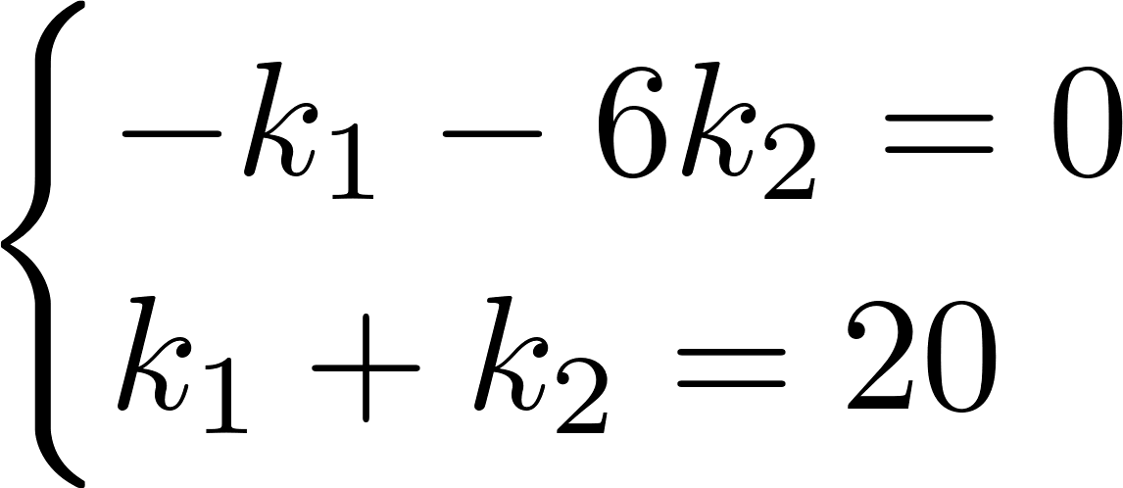
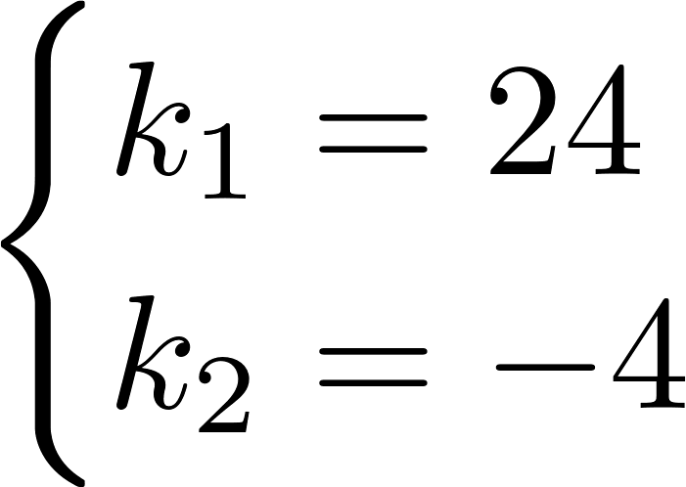
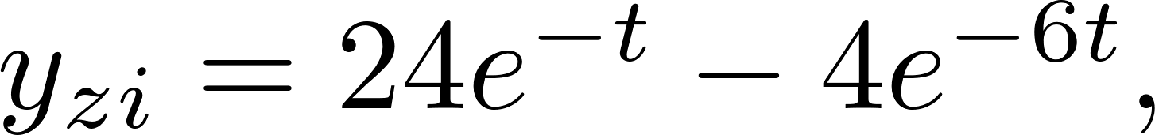
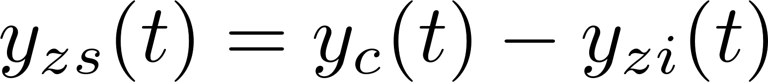

习题四-(5)
题目：
解答关键：
2）.时域求解：求零输入响应，完全解只含通解：
初始条件： $y\left(0^{+}\right)=20$，$y′\left(0^{+}\right)=0$
∴
Notes:
零状态响应也有initial condition，所有量的初始值为0也是一种initial condition约束

Slide 12
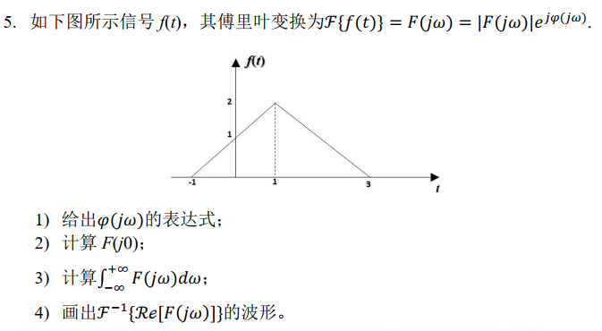
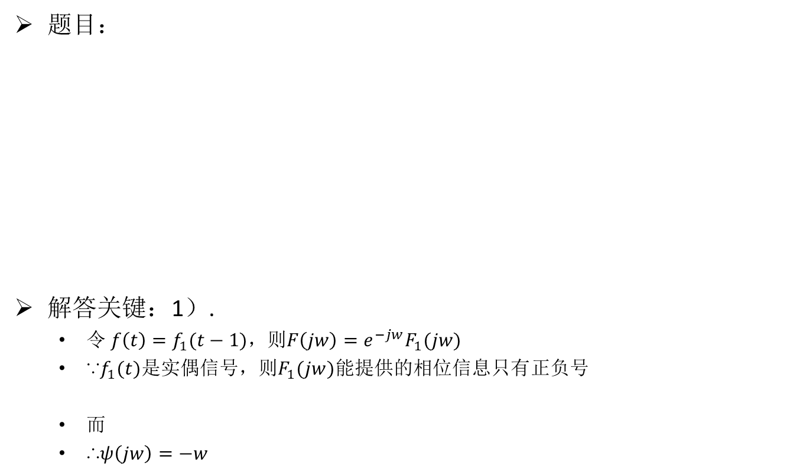
习题五-(1)
题目：
解答关键：1）.
令 $f\left(t\right)=f_{1}(t−1)$，则$F\left(jw\right)=e^{−jw}F_{1}(jw)$
∵$f_{1}(t)是$实偶信号，则$F_{1}(jw)能$提供的相位信息只有正负号
而
∴$ψ\left(jw\right)=−w$
Notes:
用性质简化运算，时域的时移等于频域的的相移；

Slide 13
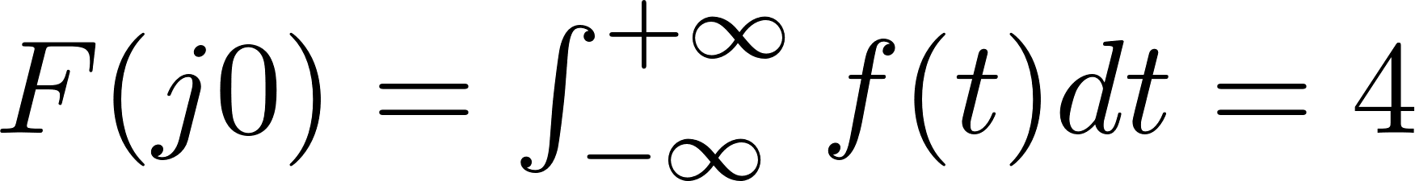
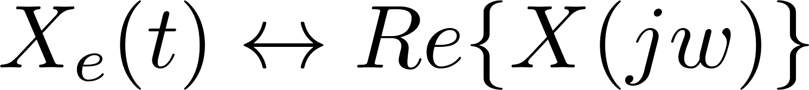
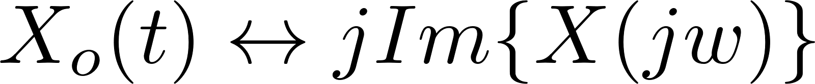
习题五-(2)
题目：
解答关键：
2）.
3）.
4）.
Notes:
一般积分都不要硬来，考虑利用一些性质，注意2pi别丢。

Slide 14
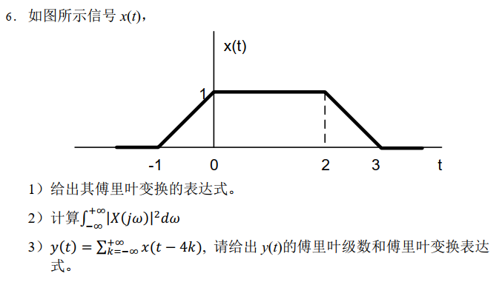
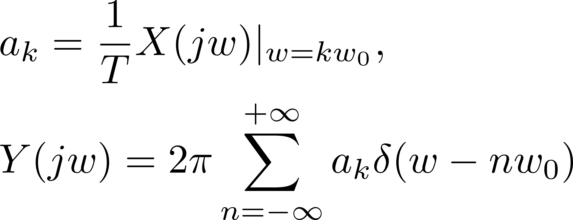

习题六-(1)
题目：
解答关键：
1）.定义法（分部积分）；看成两个方波信号的卷积
2）.
3）.
①三角波
②梯形波
要单独讨论$k=0$时的值！
Notes:
按定义求是可以求出来的，但是麻烦；一样宽是三角波，一宽一窄是梯形波；考察一般周期信号的傅里叶级数和傅里叶变换的关系

Slide 15
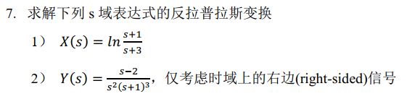
习题七-(1)
题目：
解答关键： 1）.
先求导，后计算，以运用复频域微分特性
分类讨论三种情况：
Notes:
技巧是先求导再计算，还要细心；第二问就是硬算，没有其他办法。

Slide 16
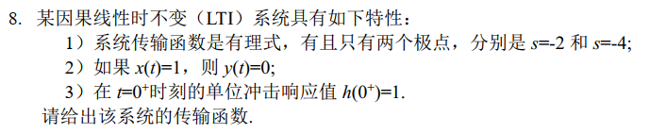
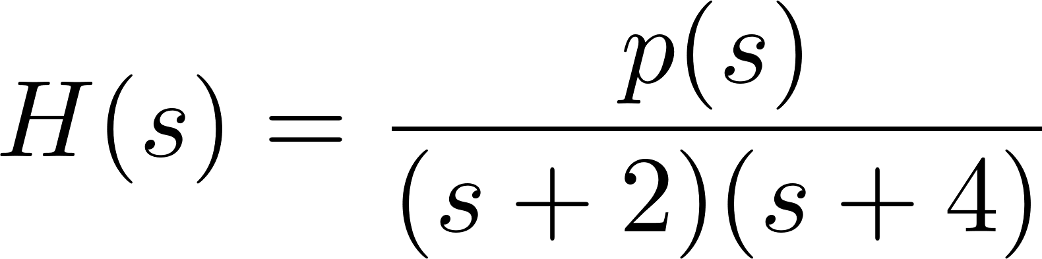
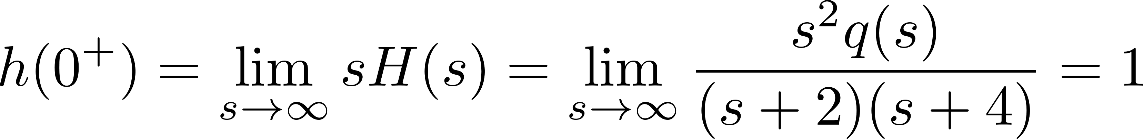
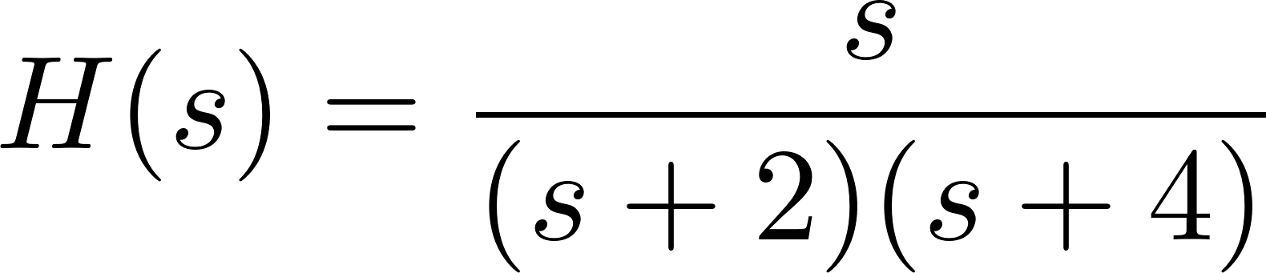
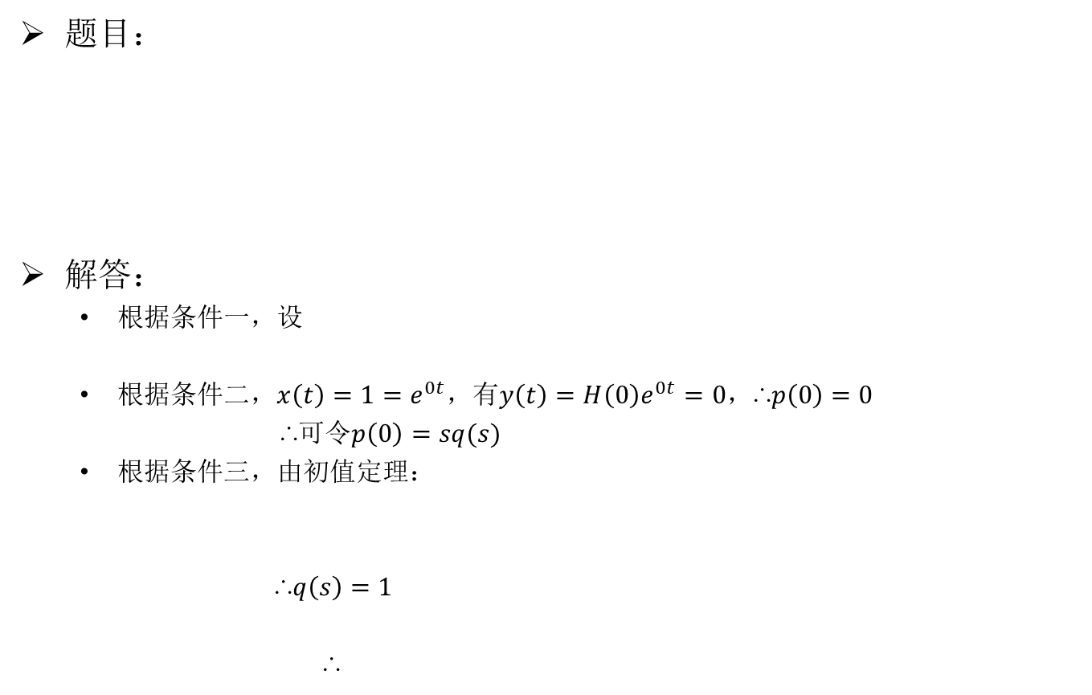
习题八-(1)
题目：
解答：
根据条件一，设
根据条件二，$x\left(t\right)=1=e^{0t}$，有$y\left(t\right)=H\left(0\right)e^{0t}=0$，∴$p\left(0\right)=0$
∴可令$p\left(0\right)=sq(s)$
根据条件三，由初值定理：
∴$q\left(s\right)=1$
∴
Notes:
条件一就把分母定好了；答案少写了一个s

Slide 17
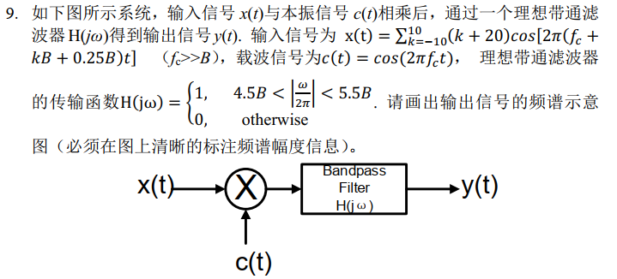
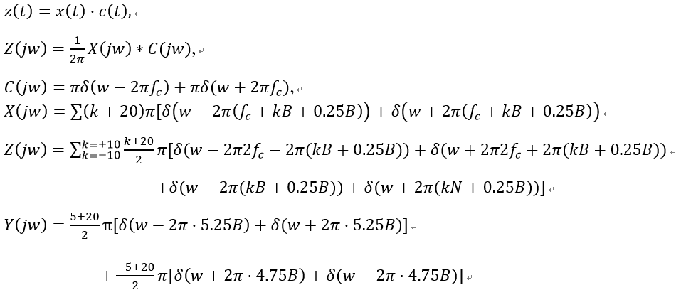
习题九-(1)
题目：
解答关键：时域乘积↔频域卷积

Slide 18
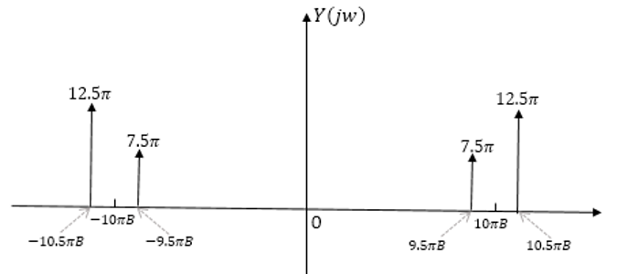
习题九-(2)
题目：
解答关键：时域乘积↔频域卷积

Slide 19
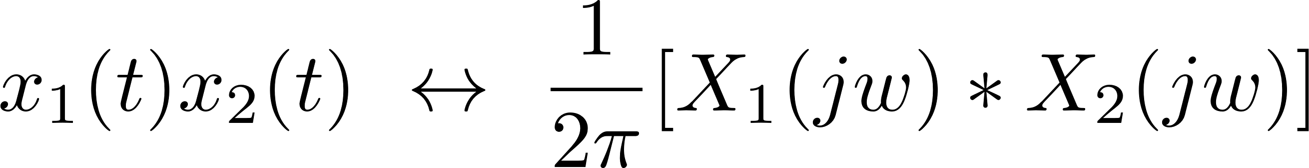
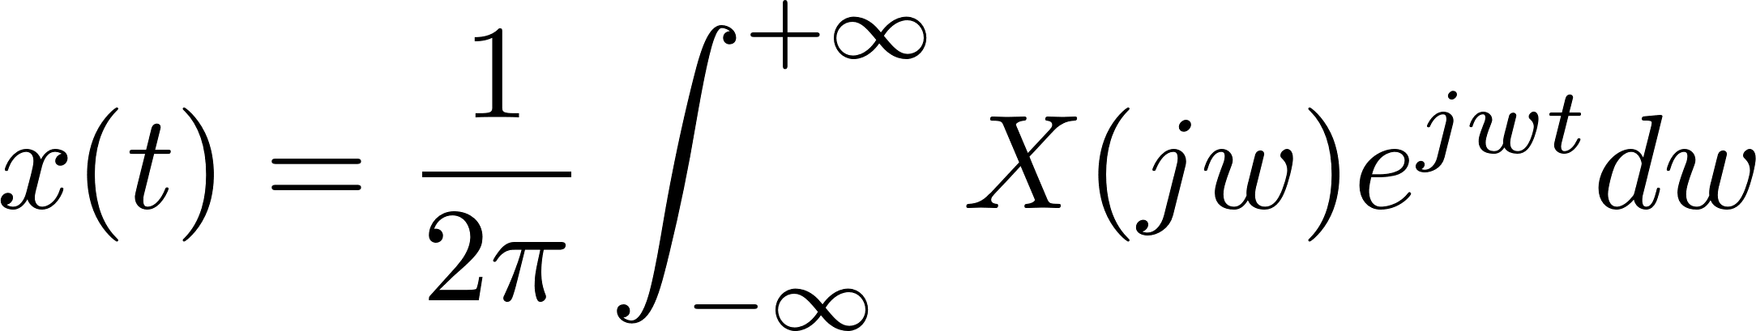
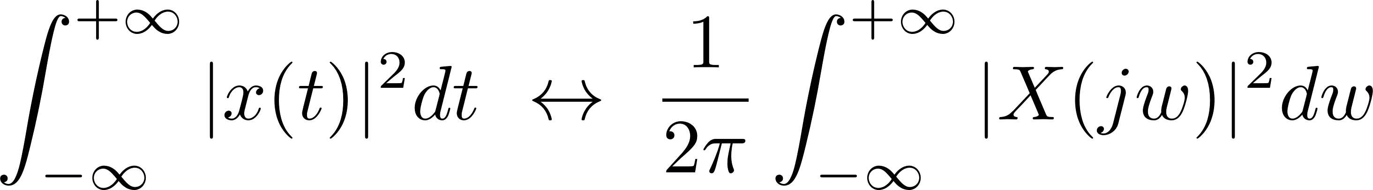


易错点
时域乘积：
傅里叶反变换：
能量定理：
连续时间傅里叶级数：
第九题
第五题
第六题（2）问
第六题（3）问
另：一般需单独讨论$k=0$时的$a_{0}的$值

